Slide 1




INCONTINENZE in
ETA’ PEDIATRICA
Dott.ssa Susanna Milianti
Clinica Chirurgica Pediatrica – A.O. Spedali Civili di Brescia
Direttore: Prof D. Alberti

Slide 2

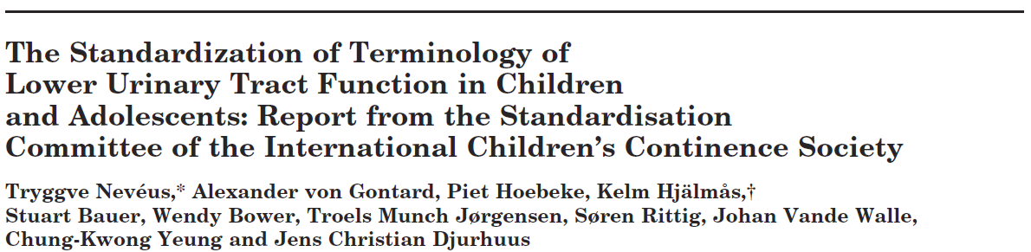

INCONTINENZE IN ETA’ PEDIATRICA
Definizione generale di incontinenza urinaria:
perdita non controllabile di urina,
continua o intermittente *.
(*)

Slide 3
INCONTINENZE IN ETA’ PEDIATRICA
Sintomo variabile dalla perdita di poche gocce, talvolta saltuarie, ad una perdita continua.
… nell’età scolare tra il 7 ed il 10% dei bambini presentano fughe di urina di carattere funzionale …
inoltre 1-2 bambini su 1000 nasce con malformazioni delle vie urinarie o del sistema nervoso, che presentano come sintomo l’incontinenza

Slide 4


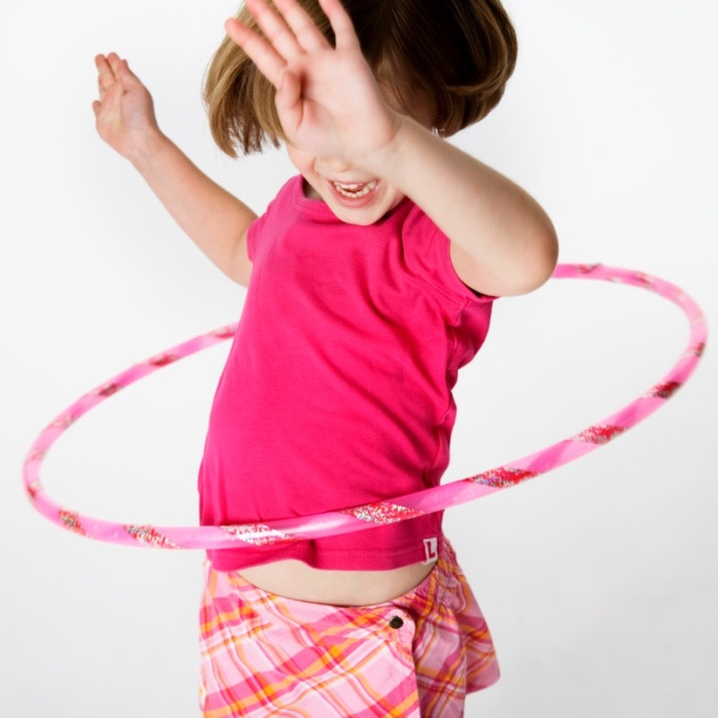
INCONTINENZE IN ETA’ PEDIATRICA
Situazione molto diversa da quella dell’adulto in quanto il bambino è un organismo in continua crescita… ma soprattutto in maturazione
Il controllo della minzione è raggiunto
dalla maggior parte dei bambini fra i 2,5 e i 3,5 anni,
con una variabilità che va da 0,8 a 5,2 anni.

Slide 5
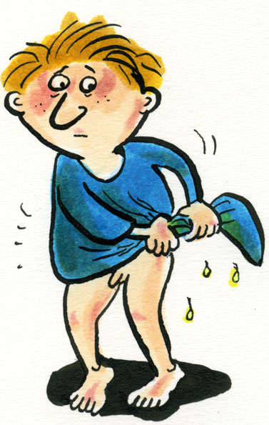
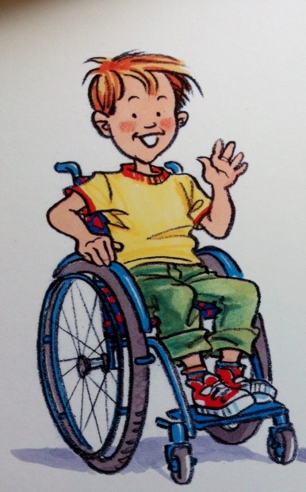
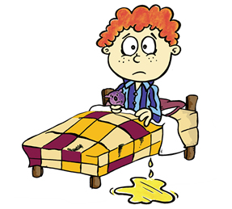



INCONTINENZE IN ETA’ PEDIATRICA
INCONTINENZA …
È un sintomo subdolo …

Slide 6
INCONTINENZE IN ETA’ PEDIATRICA
Incontinenza = incontrollabile perdita di urina; può essere continua o intermittente
Rimpiazza il termine
“incontinenza totale” ed
è applicabile a qualsiasi età
Abbondante quantità di urina persa, diurna e/o notturna,
in b/ni di almeno 5 anni
Malformazioni congenite o patologie acquisite del Sistema Nervoso
Malformazioni congenite dell’apparato urinario
Danni iatrogeni/traumatici dell’apparato sfinterico
Incontinenza diurna = incontinenza intermittente durante il giorno (veglia)
Enuresi = incontinenza intermittente durante il sonno.
Enuresi + Incontinenza diurna.

Slide 7
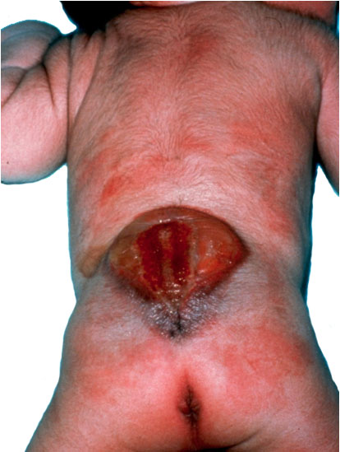
INCONTINENZE IN ETA’ PEDIATRICA
INCONTINENZA CONTINUA
Malformazioni congenite del Sistema Nervoso …
LA VESCICA NEUROLOGICA
Disrafismi Spinali (Aperti/Occulti)
1. Congenita Sindr. da Regressione Caudale
Cerebropatia Ipossica
Degenerazioni Neuro-Muscolari
2. Acquisita Tumorale
Infiammatoria
Vascolare
Traumatica
Cranio
Midollo spinale
ematomielia
fratture colonna vertebrale
Nervi periferici
fratture pelviche
lesioni iatrogene chirurgia pelvica
CONGENITE 60%
ACQUISITE 40%

Slide 8
Vescica Neurologica: OBIETTIVI terapia
1. Preservazione Funzione Renale
2. Acquisizione Continenza
3. Autosufficienza
  - Serbatoio di adeguata capacità e bassa pressione
  - Svuotamento a basse pressioni detrusoriali
  - Adeguate resistenze uretrali
  - Prevenzione infezioni urinarie
Notes:
….. Che sono….1,2 3.
Per raggiungere questi dovremo arrivare con vari mezzi terapeutici ad avere un serbatoio di adeguata capacità….

Slide 9
Vescica Neurologica: OBIETTIVI terapia
Terapia CONSERVATIVA
Cateterismo Intermittente Pulito (C.I.C)
Terapia CHIRURGICA
Notes:
.. E veniamo alla terapia, che sarà inizialmente conservativa. Si cercherà di ottenere una V.N.bilanciata con…
Se avremo un alto rischio per l’alta via urinaria entreranno in gioco altri presidi…

Slide 10
INCONTINENZE IN ETA’ PEDIATRICA
INCONTINENZA CONTINUA
Malformazioni congenite dell’apparato urinario
Le Malformazioni che danno incontinenza sono molto rare, soprattutto nella femmina …
Estrofia della vescica
Ectopia ureterale sotto-sfinterica
Ureterocele ectopico
Nel maschio si aggiungono le Valvole dell’uretra posteriore e l’epispadia

Slide 11
INCONTINENZE IN ETA’ PEDIATRICA
INCONTINENZA CONTINUA
Malformazioni congenite dell’apparato urinario
ESTROFIA DELLA VESCICA
Parte di uno spettro di malformazioni congenite, che vanno dall’epispadia balanica all’estrofia della cloaca.
Sono coinvolti vari apparati:
Genito-urinario
Muscolo-scheletrico
Intestinale (cloaca)

Slide 12
INCONTINENZE IN ETA’ PEDIATRICA
INCONTINENZA CONTINUA
ESTROFIA DELLA VESCICA
INCIDENZA: 1: 30.000
M : F = 3 : 1
CARATTERISTICHE
Esposizione mucosa vescicale in continuità con la cute
addominale
Diastasi muscoli retti e branche pubiche
Cordone ombelicale ad inserzione bassa
Ano anteriorizzato
Inserzione lateralizzata dei corpi cavernosi, con piatto
uretrale dorsale aperto

Slide 13
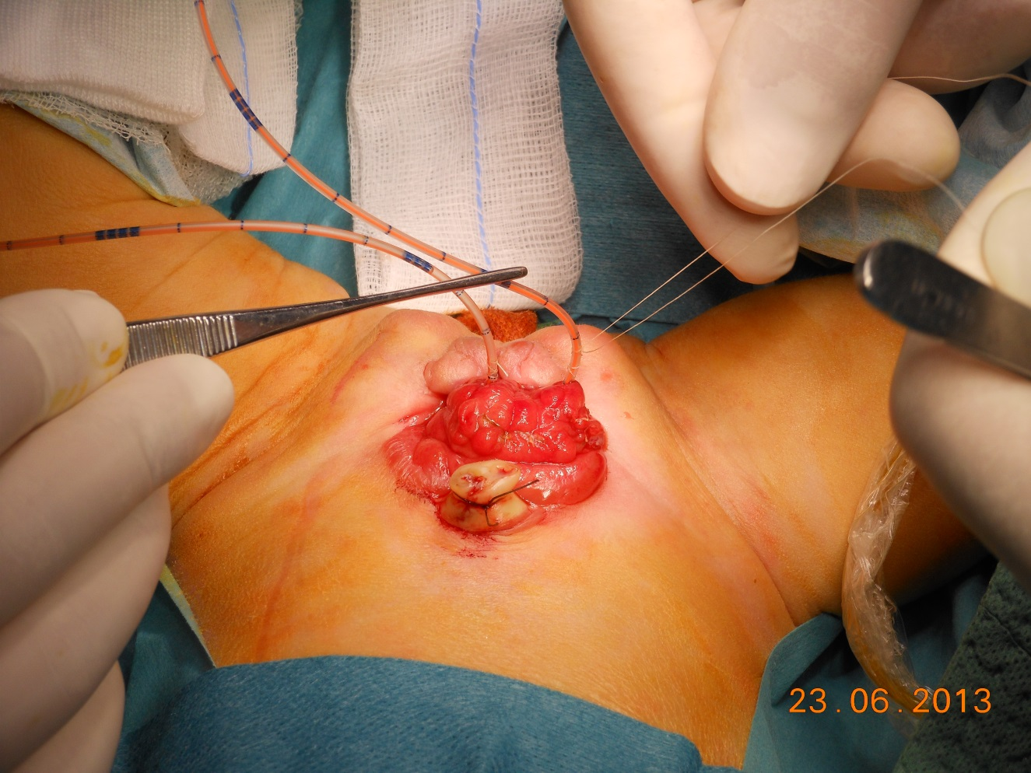
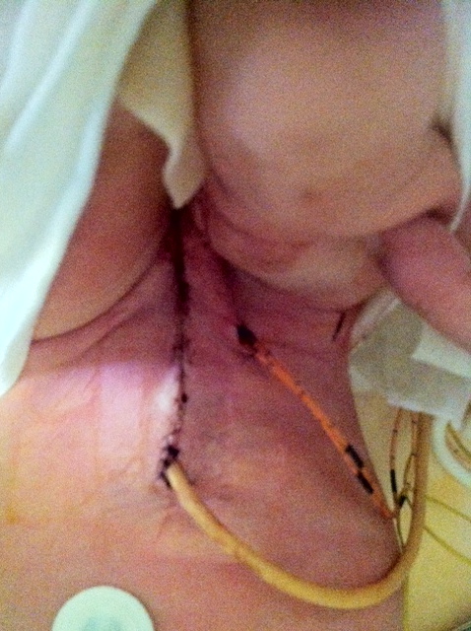
INCONTINENZE IN ETA’ PEDIATRICA
INCONTINENZA CONTINUA
ESTROFIA DELLA VESCICA

Slide 14
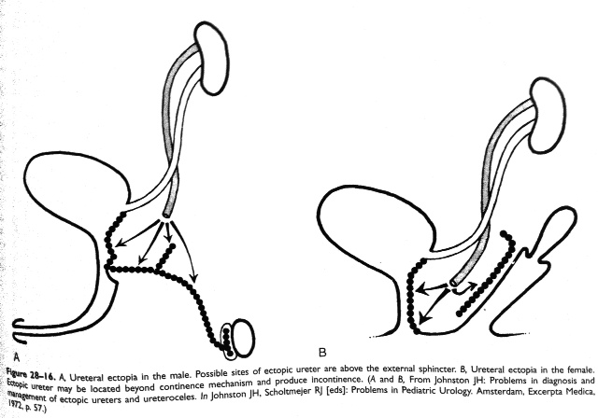
INCONTINENZE IN ETA’ PEDIATRICA
INCONTINENZA CONTINUA
♂
ECTOPIA URETERALE
Incidenza di 1/1900 su serie autoptiche
85% nelle femmine
Nelle femmine più dell’80% degli Ureteri Ectopici (U.E.) appartiene ad un doppio distretto reno-ureterale e drena il polo renale superiore
♀

Slide 15
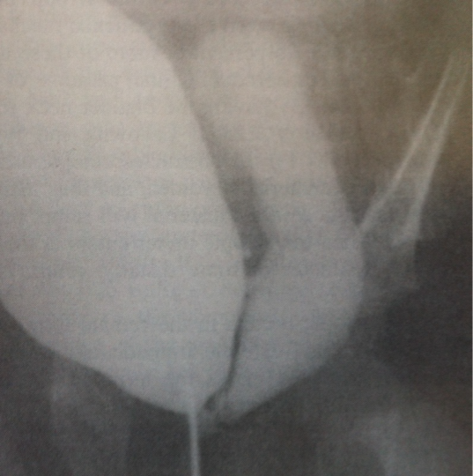
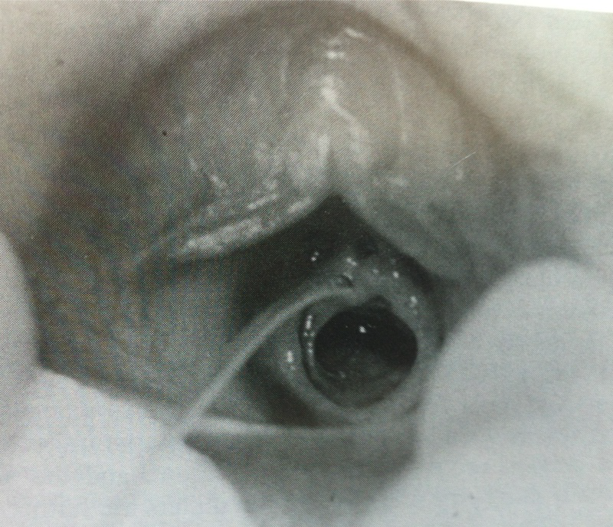
INCONTINENZE IN ETA’ PEDIATRICA
INCONTINENZA CONTINUA
ECTOPIA URETERALE
Nella femmina l’U.E. può terminare distalmente allo sfintere uretrale esterno e quindi dare incontinenza.
circa il 30% di questi ureteri termina nell’area del vestibolo vaginale, vicino al meato uretrale,
il 25% nella porzione prossimale della vagina,
meno del 5% nelle porzioni più alte cervico-vaginali.

Slide 16
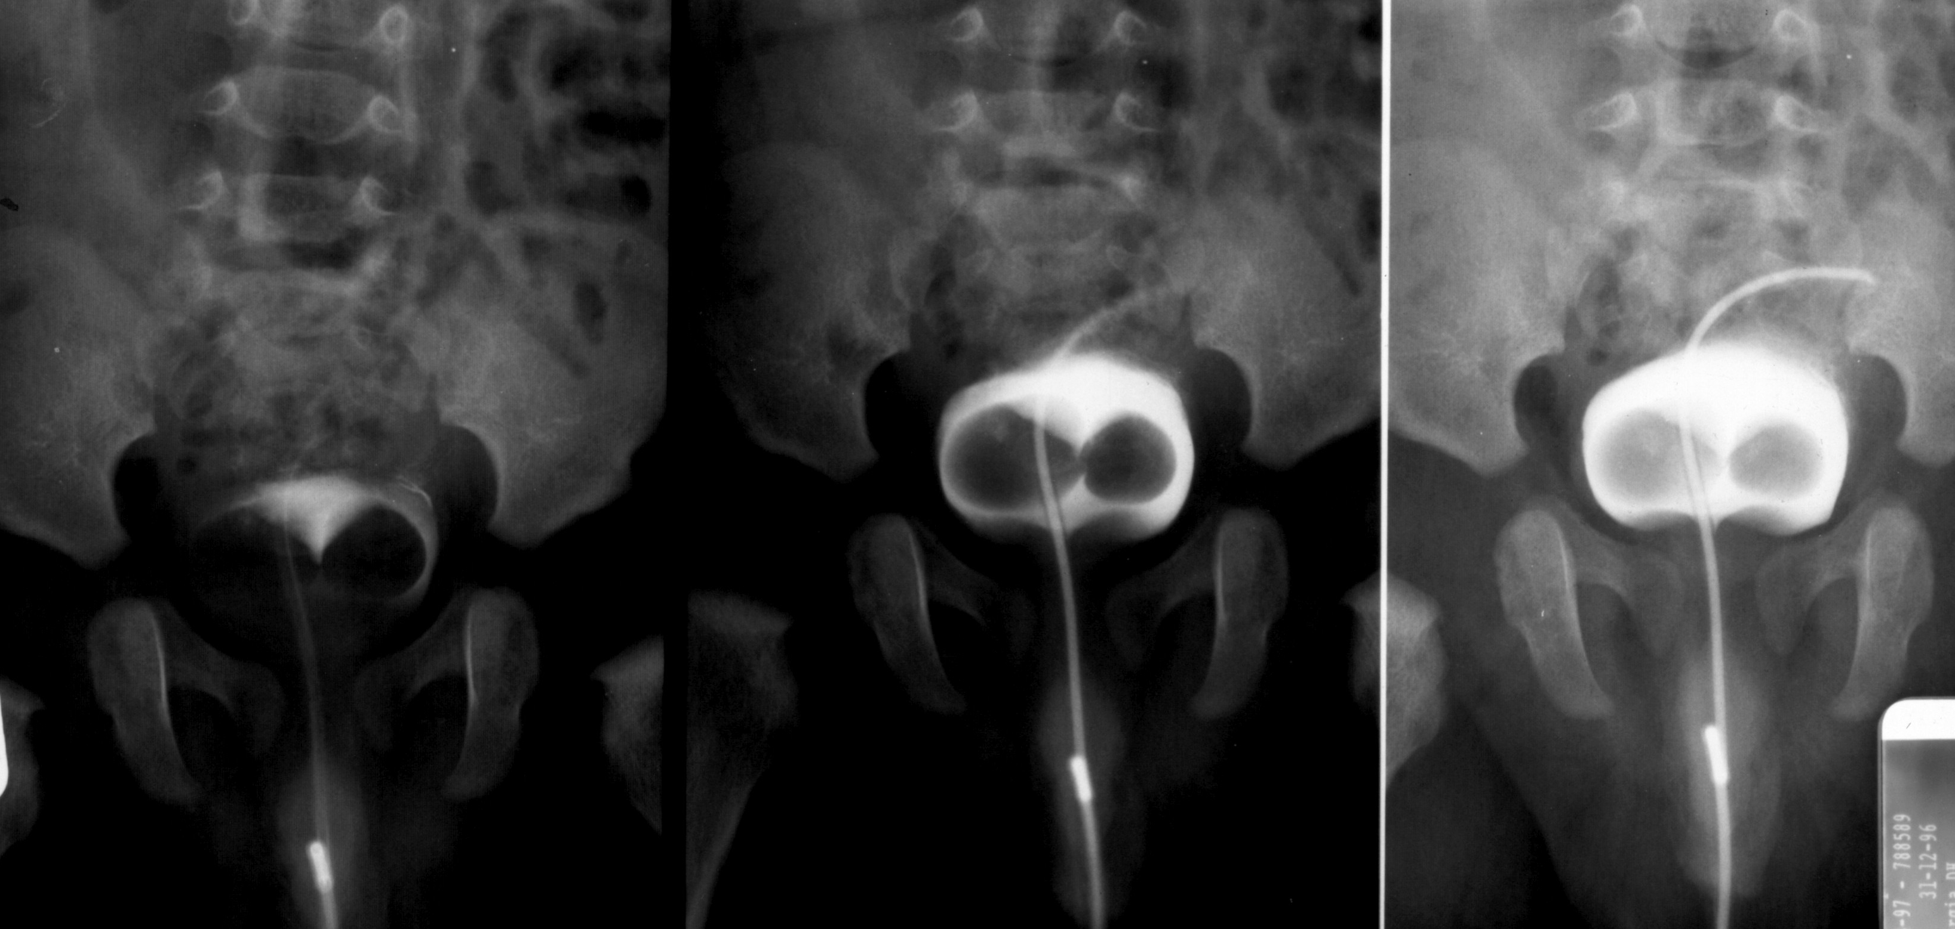
INCONTINENZE IN ETA’ PEDIATRICA
INCONTINENZA CONTINUA
Malformazioni congenite dell’apparato urinario
URETEROCELE
Dilatazione cistica del tratto terminale, intravescicale e sottomucoso dell’uretere con frequente ostruzione del drenaggio urinario e conseguente idroureteronefrosi

Slide 17
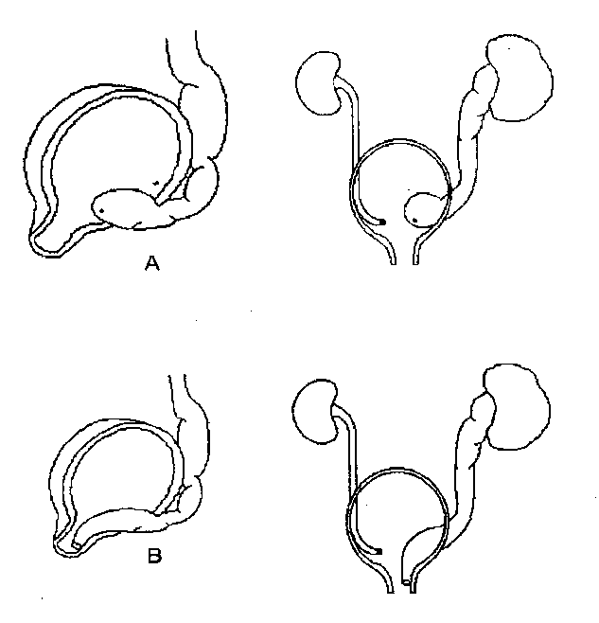
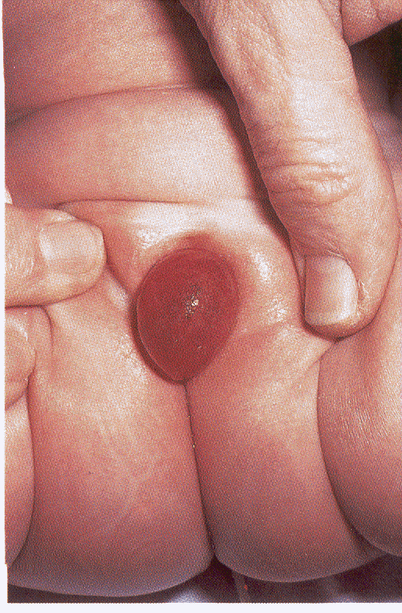
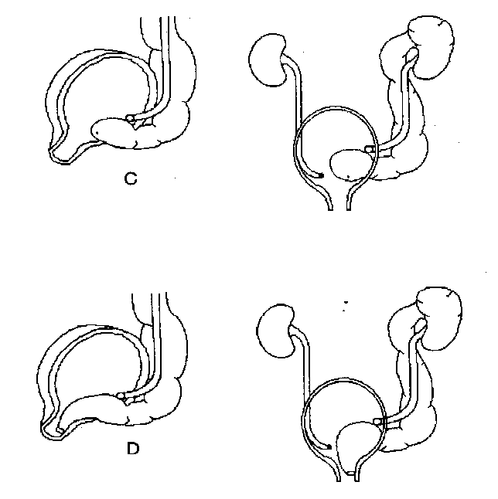
INCONTINENZE IN ETA’ PEDIATRICA
INCONTINENZA CONTINUA
URETEROCELE
Si distingue in
Intravescicale (o ortotopico) ed Extravescicale (o ectopico)
Entrambi in uretere unico o in doppio distretto

Slide 18
INCONTINENZE IN ETA’ PEDIATRICA
INCONTINENZA INTERMITTENTE
Discreta quantità di urina persa, diurna o notturna o entrambe, in b/ni di almeno 5 anni
Incontinenza diurna =
incontinenza intermittente durante lo stato di veglia,
sinonimo DAY-TIME (FUNCTIONAL ) INCONTINENCE
Enuresi =
incontinenza intermittente durante il sonno
sinonimo MONO-SYNTOMATIC ENURESIS (MNE)
Incontinenza diurna + Enuresi
sinonimo NON-MONOSYNTOMATIC ENURESIS (NMNE)

Slide 19
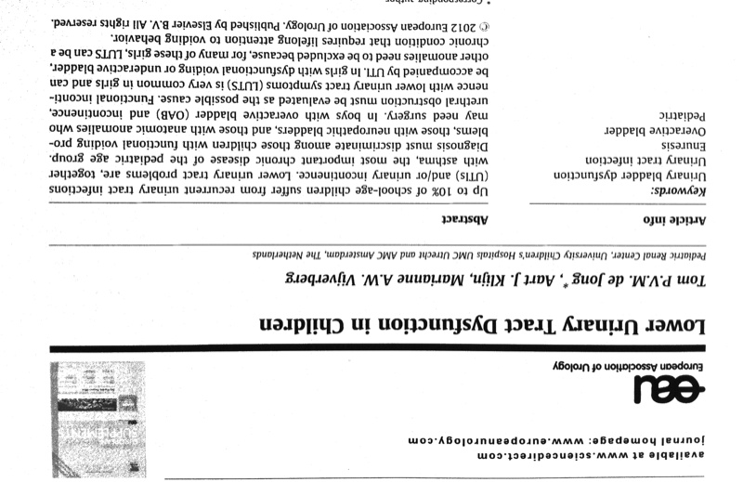
INCONTINENZE IN ETA’ PEDIATRICA
INCONTINENZA INTERMITTENTE
L’«incontinenza intermittente» rientra nei sintomi delle cosiddette «Disfunzioni del basso apparato urinario»
2012
Urgenza minzionale
Pollachiuria
Incontinenza
Infezioni urinarie
(LUTS)
7-10 % bambini età scolare

Slide 20
INCONTINENZE IN ETA’ PEDIATRICA
2012
Le possibili cause di LUTS sono:
La vescica iperattiva
(nuova dizione che sostituisce «instabilità detrusoriale»)
La Minzione Disfunzionale
La Vescica Ipoattiva (sinonimi Vescica pigra, Lazy bladder)
Infine… l’ultimo quadro… (poco «inquadrato»):
l’Incontinenza Risoria (sinonimi «Enuresi Risoria»,
Giggle Incontinence)

